Slide 1

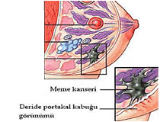
Meme kanseri-beslenme
Prof. Dr. Ahmet AYDIN
İÜ Cerrahpaşa Tıp Fak.
Çocuk Sağlığı ve Hastalıkları ABD
Beslenme ve Metabolizma Bilim Dalı Başkanı
(www.beslenme.bulteni.com)

Slide 2
Kanser-tanım I
Hayatımızı sürdürebilmemiz için hücrelerimizin sürekli yenilenmesi yani bölünüp çoğalmaları gerekir.
Yaşam süresini dolduran hücreler vücuttan atılırlarken yerlerine yenileri gelir.
Bu denge genlerin kontrolü altındadır.
Bazı genler hücrelerin bölünüp çoğalmasını sağlarken, bazıları da aşırı hücre üremesini dizginlerler.

Slide 3
Kanser-tanım II
Çocukluk çağı dışında yaşlanan hücrelerle yeni yapılanlar hemen hemen birbirine eşittir.
Aşırı hücre üremesinin dizginlenememe-sine, yani yıkımdan çok yapım olmasına, ya da vadeleri dolmasına rağmen hücrelerin yaşamını sürdürmesine kanser denir.

Slide 4
Kanser oluşum mekanizması
Beslenme hataları, hava kirliliği, radyasyon, sigara, çevre kirliliği, gıda katkı maddeleri ve çeşitli toksinler yaptıkları hasarla gen fonksiyonlarını bozarlar ve hücreler aşırı şekilde ürerler.
Hücrelerin aşırı şekilde üremesini dizginleyen genler ise aktiviteleri azaldığı ya da bu aşırılıklarla baş edemediği için kanser oluşur.
Haber D. Roads leading to breast cancer. N Engl J Med. 2000;343(21):1566-8.

Slide 5
Kanserojen→ DNA hasarı → denetimsiz hücre üremesi →kanser
Çevresel mutajenik (mütasyon yapan) ya da kanserojen ajanlar DNA’ya bağlanarak onu hasara uğratırlar.
Her insan hücresinde günde 1,000 ile 10,000 mütasyon olur. Eğer DNA onarım enzimleri yok ya da yetersiz çalışıyorlarsa bu mütasyonlar hızla kansere yol açarlar.
DNA onarım enzimleri ve diğer gen koruyucu mekanizmalar 24 saat içinde hasarın %90’ını temizler.
Hart RW, Setlow RB. Correlation between deoxyribonucleic acid excision-repair and life-span in a number of mammalian species. Proc Natl Acad Sci U S A. 1974 Jun;71(6):2169-73.
Strauss B, Turkington E, Wang J, et al. Mutagenic consequences of the alteration of DNA by chemicals and radiation. Adv Exp Med Biol. 1991;283:211-23

Slide 6
Bu iş aksar ve hasar kritik bir düzeye ulaşırsa normal hücreler kanserli hücreler haline dönüşür.
En mükemmel DNA onarım mekanizmaları insanlarda bulunur. Fare ve diğer küçük memelilerde ise bu oran %0-13 arasındadır.
Hücrelerin DNA onarım kapasiteleri sınırlıdır. Bu nedenle gen koruyucu mekanizmalar son derece önemlidir.
Seo YR, Sweeney C, Smith ML. Selenomethionine induction of DNA repair response in human fibroblasts. Oncogene. 2002;21(23):3663-9.

Slide 7
Kanser-ölüm oranları
Kanserler organların işlevlerini bozarak yaşamımızı tehlikeye atarlar.
Kanser tüm dünyada en çok ölüme neden olan iki hastalıktan biridir (diğeri koroner kalp hastalığıdır).

Slide 8
ABD’de kanserden ölüm oranları
 | 1900 | 2000 | Artış
Kanserden ölüm oranı 65 yaşın üzerindekilerin total nüfusa oranı | %3 %4 | %24 %12 | 8 kat 3 kat
Kanserin bu kadar artmasının temel nedeni yaşlı nüfusun artışı değil, çevresel faktörlerdir.
Quilin P, Quilin N. Beating Cancer with Nutrition. Nurtition Times Press, Carlsbad, 2001

Slide 9
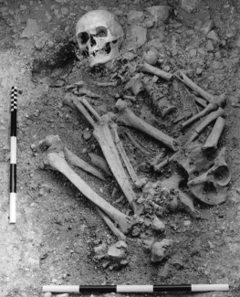
Tarihte kanser
Hırvatistanda M.Ö 5300 ile M.S 1850 yılları arasında yaşamış 3160 insanın (ortalama yaş 35) iskeletleri birincil kemik tümörleri ve ikincil ya da metastatik (başka organdan kemiğe sıçrayan) kemik tümörleri açısından incelenmiş ve günümüze göre son derece düşük sayıda kemik tümörü saptanmıştır.
Tümör sayısı günümüzdeki ile kıyaslandığında o kadar düşüktür ki bunu sadece yaşam süresinin uzaması ile izah etmek mümkün değildir.
John Pickrell, National Geographic News 13 Temmuz 2004

Slide 10
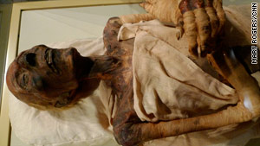
İncelenen yüzlerce mısır mumyasından sadece birinde kanser saptanmıştır.
  David AR, Zimmerman MR. Cancer: an old disease, a new disease or something in between? Nature Reviews Cancer2010; 10: 728-733. doi:10.1038/nrc2914

Slide 11
Ülkelerin gelişmişliği-kanser sıklığı
Gelişmekte olan ülkelerde çok az kanser olgusu vardır. Burada yaşayan insanlar gelişmiş ülkelere göç ettiklerinde, bir-iki nesil sonra kanser sıklığı artmaktadır.
Bu durum kanserin genetik nedenlerden çok çevresel nedenlere bağlı olduğunu ve bunların önlenebileceğini düşündürmektedir.
Doğal gıdalarını terk edip, daha fazla çevresel zararlara maruz kaldıklarından son yıllarda gelişmekte olan ülkelerde de kanser patlaması olmuştur.
Parkin DM, Muir CS, Whelan SL, Gao YT, Ferlay J, Powell J. Cancer incidence in five continents. Oxford: Oxford University Press , 1992 (IARC scientific publications No 120.)

Slide 12
Türkiye’de Kanser
Türkiye İstatistik Kurumu'nun 2003 yılı verileri, ölüm nedeni olarak, kalp krizi, kalp yetersizliği, hipertansiyon gibi kardiyovasküler hastalıkların yüzde 42 ile ilk sırada, kanserin ise yüzde 12.9 ile ikinci sırada geldiğini gösteriyor.
Ankara Ticaret Odası'nın (ATO) Türk Kanser Araştırma ve Savaş Kurumu ve Hacettepe Üniversitesi Onkoloji Enstitüsü ile birlikte hazırladığı "Kanser Yükü 2006" raporuna göre, her yıl dünyada 11 milyon, Türkiye'de ise 150 bin kişi kansere yakalanmaktadır.
2020 yılında bu rakamlar yaklaşık yüzde 50 oranında artış gösterecek.
Uluslararası Kanser Araştırma Merkezi'nin Türkiye ile ilgili 2002 yılı verileri
http://www.atonet.org.tr/yeni/index.php?p=804&l=1

Slide 13
Türkiye’de kanserden ölüm dağılımı
Erkek | Kadın
Akciğer kanseri:%33.8 Mide kanseri:%8.7 Mesane kanseri:%7.8 Bağırsak kanseri:%6.7 Gırtlak kanseri:%5.8 Prostat kanseri:%5.5 Diğerleri: %36.2 | Meme kanseri: %24 Bağırsak kanseri: %9.3 Mide kanseri %6.9 Yumurtalık kanseri:% 5.9 Akciğer kanseri: %5.7 Lösemi: %5.4 Diğerleri: %42.8
Uluslararası Kanser Araştırma Merkezi'nin Türkiye ile ilgili 2002 yılı verileri
http://www.atonet.org.tr/yeni/index.php?p=804&l=1

Slide 14
Türkiye’de meme kanseri
Türkiye’de meme kanserine yönelik ilk çalışma 1992 yılında yapıldı. Bu araştırmada, meme kanseri görülme sıklığının her 100 bin kadında 24 olarak belirlendi.
2006 yılında Sağlık Bakanlığının yaptığı araştırmada bu oranın 100 binde 37’ye ulaştı.
Batı ülkelerinde 1990’lı yıllarda 100 binde 150 civarında olan meme kanseri oranı günümüzde her 100.000 kadının 200-250’sinde görülüyor.
Türkiye’de her yıl 30 bin yeni meme kanseri hastası olacağı tahmin ediliyor.
Meme kanseri kadınlarda ilk sırada geliyor. Her kanserli 4 kadından birinde meme kanseri görülüyor. Yani, kadınlardaki kanserlerin yüzde 25’i memede yerleşiyor."
http://saglik.milliyet.com.tr/meme-kanseri-en-cok-hangi-bolgemizde-goruluyor-/kadinsagligi/haberdetay/05.04.2010/1220824/default.htm
http://www.academichospital.com.tr/diger-girisler/meme-kanseri-tuerkiye%E2%80%99de-batidaki-kadar-sik-degil

Slide 15
Kanser tedavilerinin başarısı
Bazı kanserlerde tedavide ilerlemeler kaydedilmesine rağmen son 30-40 yıldır, karaciğer, akciğer, pankreas, kemik ve ilerlemiş meme kanserinden ölüm oranlarında belirgin bir düzelme olmamıştır.
Kemo ve radyoterapi tümör yükünü azaltmakta fakat, tümörün büyümesinin nedenini ortadan kaldırmamaktadır.
Kaldı ki sağkalım süresi beş yılı aşan hastalarda kemo- ve radyoterapinin komplikasyonu olarak yeni kanserlerin ortaya çıkabildiği görülmektedir.
Quilin P, Quilin N. Beating Cancer with Nutrition. Nurtition Times Press, Carlsbad, 2001

Slide 16
Erken teşhis mi yoksa erken önleme mi?
Çok daha etkili olan, fakat rant sağlamayan erken önleme tedbirlerinin yerini, daha çok para getiren erken teşhis tedbirleri (MR, USG, PET, mamografi, tümör belirteçleri vb) almıştır.

Slide 17
Meme Kanseri nedenleri

Slide 18
Östrojen tedavisi-Kanser
Hekimlerin çoğu fizyolojik olduğunu kabul etseler de menopozdaki kadınları, sentetik östrojen preparatları vererek (hormon replasman tedavisi) gerçek bir hastaymış gibi tedavi ederler.
Halbuki son on yılda yapılan çok sayıda çalışmada hormon replasman tedavisinin başta meme, ovaryum, endometrium ve karaciğerde olmak üzere çeşitli kanserler yol açtığı gösterilmiştir.
Bütün bu bulguların ışığı altında Dünya Sağlık Örgütü 29 Temmuz 2005 tarih ve 167 sayılı basın bildirisinde hormon replasman tedavisinin kansere neden olabileceğini bütün Dünya insanlarına duyurmuştur.
Beral V, Bull D, Reeves G. Endometrial cancer and hormone-replacement therapy in the Million Women Study. Lancet 2005;365:1543-1551
Collaborative Group on Hormonal Factors in Breast Cancer, Breast cancer and hormone replacement therapy: collaborative reanalysis of data from 51 epidemiological studies of 52705 women with breast cancer and 108411 women without breast cancer, Lancet 1997;350:1047–1059.

Slide 19
Ksenoöstrojenler
Plastiklerden, konserve gıdalara, gıda katkı maddelerine, temizlik malzemelerine, tarım ilaçlarına ve böcek ilaçlarına kadar birçok kimyasal madde östrojen seviyelerini artırarak kansere sebep olmaktadır.
Atrazin (herbisit) BPA (Bisphenol A) (plastik sanayi) DDT Dioksin (pestisit) Endosulfan (insektisit) PBB (Polybrominated biphenyls) (plastik sanayi) PCBs (Polychlorinated biphenyls) Fitalat (plastisayzır) | Dieldrin (insektisit) Endosulfan (insektisit) Heptachlor (insektisit) Hekzaklorohekzan (insektisit) Metalloöstrojenler Methoksiklor ksiklor (insektisit) Nonilfenol (pestisit) Paraben (losyon) Zeranol (anabolizan)

Slide 20
Meme kanseri genetik mi?
Genler ile kanserler arasında bir ilişki vardır ama kanser nadiren hemofili ya da talasemi gibi bir kalıtsal genetik hastalık değildir.
Genlerimizin iyi çalışıp çalışmaması bize bağlıdır. (epigenetik) Kötü beslenme ve hayat tarzı genlerimizin kötü çalışmasına neden olmaktadır.
Kötü beslenme DNA’da değişikliklere neden olarak sadece o kişide değil, o kişinin kızında ve hatta torununda bile meme kanserine sebep olabilir.

Slide 21
Kanser-beslenme ilişkileri

Slide 22
Kanserin Evreleri ve Önleme Yolları
(beslenme her evreyi etkiler)
Kanserin evreleri | Önleme yolları
Tümörün başlaması Kanserin ilerlemesi | * Kanseri aktifleştirecek enzimlerin inhibisyonu * DNA’ya hasar veren serbest radikallerin temizlenmesi * Kanser zehirlerini (toksin) temizleyen (detoks) enzimlerin aktivasyonu * DNA onarım mekanizmalarının harekete geçirilmesi * DNA’ya hasar veren serbest radikallerin temizlenmesi * İltihabın (enflamasyon) azaltılması * Normal hücre ölümünün (apoptozis) gecikmesinin önlenmesi * Bağışıklığın güçlendirilmesi * Tümörün damarlanarak (anjiyogenezis) çevre organlara sıçramasının (metastaz) engellenmesi
Hursting SD, Contwell MM, Sansbury LB, Forman MR. Nutrition and Cancer prevention: Targets, strategies and the importance of early life interventions. Nestle Nutr Workshop Ser Ped Program 2006; 57:153-202

Slide 23
Epigenetik-Meme kanseri
Meme kanseri milyonlarca kadının hayatını tehdit etmektedir.
Meme kanseri çeşitli beslenme bozuklukları, epigenetik faktörler, yaşam tarzı ve çevresel faktörlerin etkisi altındadır.
Epigenetik bilimi genin yapısı aynı kalmasına rağmen çevresel faktörlerin etkisi ile fonksiyonlarının olumlu ya da olumsuz olarak değişebileceğini göstermektedir.
En önemli epigenetik faktör beslenmedir.

Slide 24
Bazı besin maddelerinin Meme kanseri riskini azaltma yüzdesi
 | Besleyici | Kanser riskini azaltma yüzdesi (Kaynaklar)
 | Aspirin | %20-32 (62,66,146)
 | Kahve | %40 (147)
 | Konjüge linoleik asit | %60 (148)
 | Balık yağı | %73-81 (149)
 | Yeşil çay | %22-48 (150-152)
 | Likopen (domates) | %40-68 (153-155)
 | Melatonin | %38 (156)
 | Metformin | %23-56 (157,158)
 | Resveratrol (üzüm çekirdeği) | %61 (159)
 | Soya Isoflavonları | %18-92 (160-162)
 | D Vitamin i | % 11-44 (87,163)
http://www.lef.org/magazine/mag2012/nov2012_Epigenetics_Breast_Cancer_01.htm

Slide 25
1.DNA Hasarını önleyen besinler
Meme kanseri diğer kanserler gibi DNA yapısı ya da fonksiyonunda bir bozulma ile başlar.
Her iki durumda da tümör süpresör genler susar ve tümör oluşturan promotör genler aktive olur. Sonuçta dizginlenemeyen bir hücre üremesi olur.
Birçok yiyecek bu habisleşmenin önlenmesine yardımcı olur. Bu yiyecekler genellikle antioksidan etkileri ile önleyici olurlar.

Slide 26
1.DNA Hasarını önleyen besinler
Besin | Besin
Koenzim Q10 (CoQ10)14-17 Kahve 18-20 Zerdeçal21-23 Yeşil çay polifenolleri 24 Indole-3-Carbinol (I3C) (Brokoli, karnabahar, lahanagiller) 25 Likopen 26,27 Melatonin28 Metformin29 N-acetylcysteine (NAC)30-35 | Nar 36-38 Üzüm çekirdeği (Resveratrol)39 Selenyum40 Silibinin ve silimarin21,41-47 Soya flavonoidleri (genistein ve diadzein) 40,47 Sulforafan (Brokoli, karnabahar, lahanagiller) 48 Tokotrienoller49-53
http://www.lef.org/magazine/mag2012/nov2012_Epigenetics_Breast_Cancer_01.htm

Slide 27
2. Düzenleyici genleri kontrol eden besinler
Hipermetilasyon ve histon deasetilesyonu düzenleyici genlerin fonksiyonlarını bozabilirler. Bereket ki birçok besin bu kötü etkileri bertaraf edebilir.
Omega-3 yağ asitleri 54
Likopen 55
Genistein (soya isoflavonu) 55
Üzüm çekirdeği (Resveratrol) 56,57
Kahve 19
Sulforafan (Brokoli, karnabahar, lahanagiller) 10,58,59
http://www.lef.org/magazine/mag2012/nov2012_Epigenetics_Breast_Cancer_01.htm

Slide 28
3. Kanser oluşturan enflamasyonla mücadele eden besinler
Bir hücre habisleştikten sonra enflamasyon habisleşmeyi artırır. Birçok yiyeceğin enflamasyonu azaltıcı etkisi vardır;
Aspirin 61-66
Konjüge linoleik asit(CLA) 67,68
Kahve 18,69
Zerdeçal 70,71
Omega-3 yağ asitleri 72
Nar 73
Kuersetin (turunçgiller) 74
Üzüm çekirdeği (resveratrol) 39
D Vitamini 75
http://www.lef.org/magazine/mag2012/nov2012_Epigenetics_Breast_Cancer_01.htm

Slide 29
4. Aşırı hücre bölünmesini engelleyen besinler
Aşırı hücre bölünmesi kanserin en iyi bilinen özelliklerindendir. Birçok besin bu aşırı hücre bölünmesini önleyebilir.
Apigenin, sarı bitkiler 76
Aspirin 77
Kahve 78
Indole-3-Carbinol (I3C) (Brokoli, karnabahar, lahanagiller) 79,80
Melatonin 81
Pterostilben, (resveratrol benzeri bir madde) 82
Selenyum 83
Sulforaphane (Brokoli, karnabahar, lahanagiller) 10,84
http://www.lef.org/magazine/mag2012/nov2012_Epigenetics_Breast_Cancer_01.htm

Slide 30
5. Habis hücreleri selim hücrelere dönüştüren besinler
Bazı besinler habis hücreleri selim hücrelere dönüştürebilirler.
Konjüge linoleik asit(CLA) 85
N-acetylcysteine (NAC) 32
D Vitamini 86,87
http://www.lef.org/magazine/mag2012/nov2012_Epigenetics_Breast_Cancer_01.htm

Slide 31
6. KANSER HÜCRELERİNİ ÖLDÜREN BESİNLER
Habis hücrelerde programlı hücre ölümü (apoptoz) gecikir. Bazı besinler bu gecikmeyi engelleyebilir.
Apigenin 76,88,89 Kahve 78 Konjüge linoleik asit (CLA) 90 Zerdeçal 91,92 Yeşil çay 24 Indole-3-Carbinol (I3C) 79,93 Melatonin 94 | N-acetylcysteine (NAC) 95 Nar 96,97 Kuersetin 98 Selenyum 83 Silibinin 99 Soya Isoflavonlar ı97,100,101 Tocotrienoller102,103 D Vitamini 94
http://www.lef.org/magazine/mag2012/nov2012_Epigenetics_Breast_Cancer_01.htm

Slide 32
7.Meme kanseri reseptörlerinin restorasyonunu etkileyen besinler
Meme kanseri hücrelerinin %70 kadarı büyümeleri için östrojene ihtiyaç gösterirler. Tümörlerin az bir bölümü ise HER2/neu denilen bir büyüme faktörüne muhtaçtırlar. Bu kanser hücrelerinin reseptörleri etkilenebilirse en azından daha tehlikesiz bir duruma dönüşebilirler.
Tümörlerin %15 ile %25’i arası "triple-negative" kanserlerdir. Yani üç reseptöre de (östrojen, progesteron ve HER2/neu) sahip değillerdir ve tedaviye çok dirençlidirler.
Bazı yiyecekler "triple-negative" reseptörleri restore edebilirler ve standart tedavilere yardımcı olabilirler.

Slide 33
Meme kanseri reseptörlerinin restorasyonunu etkileyen besinler
Kahve 104,105
Konjüge linoleik asit (CLA)106
Zerdeçal 107
Yeşil çay 11,108
Melatonin 109
Metformin 110
Omega-3 yağ asitleri 111
Sulforafan 11,112
http://www.lef.org/magazine/mag2012/nov2012_Epigenetics_Breast_Cancer_01.htm

Slide 34
8. Östrojen yapımını inhibe eden besinler
Aromataz çeşitli dokularda östrojen yapımını artırırlar. Aromataz aktivitesini inhibe eden besinler östrojen bağımlı meme kanseri hücrelerinin büyümesini azaltırlar.
Krisin 113
Enterolakton (keten tohumu, lignan ekstresi) 114
Üzüm çekirdeği 115
Arpa özütü 116
Melatonin 109
Nar 117
D Vitamini 75
Not: aromatazı inhibe eden ilaçlar (Arimidex® =anastrozol) daha güçlüdür ama östrojeni aşırı düşürerek menopoz oluşturabilir.
http://www.lef.org/magazine/mag2012/nov2012_Epigenetics_Breast_Cancer_01.htm

Slide 35
9. Anormal büyüme faktörlerini inhibe eden besinler
Östrojen, progesteron ve HER2/neu dışında da meme kanseri hücrelerini büyüten büyüme faktörleri vardır. Bazı besinler bunları inhibe edebilir.
Konjüge linoleik asit (CLA) 119 Zerdeçal92 Gamma tocotrienol 120 Yeşil çay 108,121 Indole-3-Carbinol (I3C )80 Melatonin 94 | Apigenin 118 Omega-3 yağ asitleri 111 Silibinin 41 Sulforafan 59 D Vitamini 94
http://www.lef.org/magazine/mag2012/nov2012_Epigenetics_Breast_Cancer_01.htm

Slide 36
10. Büyüyen tümörlerin kan akımını azaltan besinler
Kanser hücreleri hızlı büyüme fazına girdiklerinde kan ihtiyaçları bariz artar. Bu durumda tümör hücreleri damarlanmalarını artırır (anjiyogenezis). Bazı besinler anjiyogenezisi azaltırlar.
Apigenin122-124 Koenzim Q10 17,125 Kahve18 Konjüge linoleik asit (CLA)85 Zerdeçal 126 Üzüm çekirdeği127,128 Yeşil çay 129,130 Indole-3-Carbinol (I3C)79 Likopen27 | Melatonin27 N-acetylcysteine (NAC)30,33,34 Omega-3 fatty acids131 Nar132 Quercetin74 Silibinin133 Soy isoflavones134-136 D Vitamini 75,86
http://www.lef.org/magazine/mag2012/nov2012_Epigenetics_Breast_Cancer_01.htm

Slide 37
11. Tümör yayılımını (metastazı) engelleyen besinler
Büyüyen tümörler vücudun diğer bölgelerine de sıçrarlar (metastaz).
Bu işi yaparken proteinleri eriten matriks metalloproteinazlarının üretimini artırırlar.
Bazı besinler matriks metalloproteinazların üretimini azaltırlar.
KoenzimQ10 (CoQ10) 137 Kahve 18,138 Konjüge linoleik asit (CLA) 139 Brokoli, lahanagiller ts sulforafan ve izotiosiyanatlar 140 Zerdeçal 141 Yeşil çay 24, 121,130 | Simetidin 145 Melatonin 142 N-acetylcysteine (NAC) 31 Silibinin 41,42,133 Soya izoflavonları 101,135 Aspirin 144
http://www.lef.org/magazine/mag2012/nov2012_Epigenetics_Breast_Cancer_01.htm

Slide 38
Kanser-şeker

Slide 39
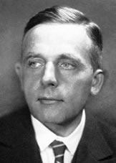
1930’lu yıllarda Prof. Dr. Otto Warburg kanserin en temel biyokimyasal sebebini, yani sağlıklı bir hücreyi kanser hücresinden ayıran şeyin ne olduğunu bulmuştur.
Otto Warburg’a göre kanser, normal hücrelerden çok farklı bir biçimde metabolize olmaktadır.
Normal hücreler enerji elde etmek için oksijene ihtiyaç duyarken kanser hücreleri oksijenden kaçınır.
Otto Warburg (Nobel 1931, 1944)

Slide 40
PET-Şeker-Kanser
Kanser doktorları hastalarındaki metastazları (kanserin başka dokulara sıçraması) saptamak için PET taramaları yaparlar.
Bu iş için radyoaktif madde ile işaretlenmiş glükoz verilir.
Kanser hücreleri glükoz taşıyıcı proteinlerle glükozu kuru bir süngerin suyu emmesi gibi emerler.
Kanser hücreleri sağlıklı hücrelere göre 3-5 kat daha fazla şeker kullanırlar.

Slide 41
Meme kanseri geliştirilmiş farelerde kan şekerinin hayat süresine etkisi
Kan şekeri seviyesi | 70 gün sonra ölenler (%)
Yüksek (n=24) Normal (n=24) Düşükçe (n=20) | %66 %33 %5
  Santisteban GA, Ely JT, Hamel EE, Read DH, Kozawa SM. Links Glycemic modulation of tumor tolerance in a mouse model of breast cancer. Biochem Biophys Res Commun. 1985;132(3):1174-9.

Slide 42
Şekerin kanser riskini artırma nedenleri
Şekerli yiyecekler kanser dokusunun temel enerji kaynağıdır.
Fazla şekerli gıdaların oluşturduğu insülin direnci (insülin yüksekliği) ikinci grup prostaglandinleri artırır (bağışıklık azalır, yapışkanlık artar, iltihap artar).
İkinci grup prostaglandinlerden trombaksan trombositlerin yapışıklığını ve metastazı artırır.
İnsülin artışı insülin benzeri büyüme faktörü (IGF-1) artışına yol açar.
Demetrakopoulos GE,Brennan MF. Tumoricidal potential of nutritional manipulations. Cancer Res. 1982;42(2 Suppl):756s-765s
Quilin P, Quilin N. Beating Cancer with Nutrition. Nurtition Times Press, Carlsbad, 2001

Slide 43
Hiperinsülinizm-kanser
Aşırı şekerli gıdalar yemek insülin direncine yani hiperinsülinizme yol açar.
Hiperinsülinizm, insüline benzer büyüme faktörü bağlayıcı protein-1 ve -2 (IGFBP-1 ve IGFBP-2) sentezini azaltarak serbest IGF-1 düzeyini artırır.
Serbest IGF-1 hemen hemen bütün dokular için potent bir mitojeniktir.
İnsülin direnci (metabolik sendrom) olanlarda özellikle epitel hücreli karsinomlar (meme, prostat, kolon) sık görülür.
Attia N, Tamborlane WV, Heptulla R et al. The metabolic syndrome and insulin-like growth factor I regulation in adolescent obesity. J Clin Endocrinol Metab 1998; 83: 1467–1471.
Ferry RJ, Cerri RW, Cohen P. Insulin-like growth factor binding proteins: new proteins, new functions. Horm Res. 1999; 51: 53–67.
Gupta K, Krishnaswamy G, Karnad A, Peiris AN. Insulin: a novel factor in carcinogenesis. Am. J. Med Sci 2002;323:140–145.
Secreto G, Zumoff B. Abnormal production of androgens in women with breast cancer. Anticancer Res 1994;14: 2113–2117.

Slide 44
Kanser-şişmanlık ilişkisi
900,053 kansersiz erişkin insan 16 yıl süre ile incelenmiş
Bu süre içinde 57,145 kişi kanserden ölmüş.
Nomal tartılılarla kıyaslandığında vücut kitle endeksi 40’ın üzerinde olanlarda, %50-60 oranında daha fazla kanser varmış.
Calle EE, Rodriguez C, Walker-Thurmond K, Thun MJ. Overweight, obesity, and mortality from cancer in a prospectively studied cohort of U.S. adults. N Eng J Med 2003;348(17): 1623-4
Kuska B. Calories and cancer: can we starve our way to health? J Natl Cancer Inst. 2000;92(18):1466-9.
Winick M. Calories and cancer. Hematol Oncol Clin North Am. 1991;5(1):1-6.

Slide 45
Meme kanseri-Metabolik sendrom
Hiperinsülinemisi olan meme kanserli kadınlardaki ölüm ora-nı, hiperinsülinemisi olmayanlara göre 6 kat daha fazladır.
30%
5%
Goodwin PJ, Ennis M, Trudea ME et al. "Prognostic Effects of Circulating Insulin-Like Growth Factor Binding Proteins (IGFBPS) 1 and 3 in Operable Breast Cancer," December 6-9, 2000, Program and Abstracts of the 23rd Annual San Antonio Breast Cancer Symposium, Abstract #118, San Antonio, TX.

Slide 46
Türkiyedeki obezitenin yıllar içindeki artışı
Yıl | Kadın | Erkek
1990 1999 | %24 %38.8 | %9 %19
Türk Kardiyoloji Derneği

Slide 47
Türkiye’deki metabolik sendrom yaygınlığını
30 yaş ve üzerindeki erkeklerin %28'inde, kadınların %45'inde metabolik sendrom tespit edilmiştir.
1)Bel çevresi: erkeklerde >102,
kadınlarda >88 cm,
2)HDL-Kolesterol <40, kadında
<50 mg/dL
3)Trigliserid ≥150 mg/dL,
4)Kan basıncı sistolik ≥130 veya
diyastolik ≥85 mmHg
5)Diyabet ya da glukoz
entoleransının varlığı.
*beş kriterden en az üçünün varlığı metabolik sendromu gösterir
Onat A, Sansoy V. Halkımızda Koroner Hastalığın Başsuçlusu Metabolik Sendrom: Sıklığı, Unsurları, Koroner Risk ile İlişkisi ve Yüksek Risk Kriterleri Türk Kardiyol Dern Arş 2002;30:8-15

Slide 48
Kanser-Açlık
Birkaç gün aç bırakılan farelerde sağlam hücreler kemoterapiden az etkilenirken, kanserli hücreler tahrip olmuş ve tümörler küçülmüştür. Hatta bazı vakalarda metastazlar tamamıyla kaybolmuştur.
Çeşitli kanserlere sahip 10 kişi üzerinde yapılan bir çalışmada kemoterapiden önce 48-140 saat, sonrasında ise 5-56 saat aç bırakılan hastalarda kemoterapi yan etkileri minimale inmiştir.
Sağlıklı hücreler açlıktan etkilenmezken kanserli hücreler açlık stresine dayanamamaktadır.
Lee C, Raffaghello L, Brandhorst S, Safdie FM, Bianchi G, Martin-Montalvo A, Pistoia V, Wei M, Hwang S, Merlino A, Emionite L, de Cabo R, Longo VD. Fasting cycles retard growth of tumors and sensitize a range of cancer cell types to chemotherapy. Sci Transl Med. 2012;4(124):124ra27
Raffaghello L, Lee C, Safdie FM, Wei M, Madia F, Bianchi G, Longo VD. Starvation-dependent differential stress resistance protects normal but not cancer cells against high-dose chemotherapy. Proc Natl Acad Sci U S A. 2008;105(24):8215-20.
Safdie FM, Dorff T, Quinn D, Fontana L, Wei M, Lee C, Cohen P, Longo VD. Fasting and cancer treatment in humans: A case series report. Aging (Albany NY). 2009 ;1(12):988-1007.

Slide 49
Yağ-kanser

Slide 50
Yağlar-Meme kanseri
Walk ve arkadaşları 40-76 yaşları arasında değişen 61,471 kadını incelemiş ve total yağ tüketimi ile meme kanseri arasında bir ilişki araştırılmıştır.
Bu çalışmada zeytin yağı gibi tekli doymamış yağ asidi tüketiminin meme kanseri rizikosunu azalttığı,
Mısır ya da ay çiçeği gibi çoklu doymamış yağ asitlerinin meme kanseri rizikosunu artırdığı,
Bunlara karşılık tereyağı, iç yağı ve kuyruk yağı gibi doymuş yağ asitlerinin ise meme kanseri rizikosunu artırmadığı gösterilmiştir.
Wolk A, Bergstrom ER, Hunter D, et al. A prospective study of association of monounsaturated fat and other types of fat with risk of breast cancer. Arch Int Med, 1998;158:41-45.
Martin-Moreno JM, Willett WC, Gorgojo L, Banegas JR, Rodriguez-Artalejo F, Fernandez-Rodriguez JC, Maisonneuve P, Boyle P. Dietary fat, olive oil intake and breast cancer risk. Int J Cancer. 1994;58:774–80.[
Trichopoulou A, Katsouyanni K, Stuver S, Tzala L, Gnardellis C, Rimm E, Trichopoulos D. Consumption of olive oil and specific food groups in relation to breast cancer risk in Greece. J Natl Cancer Inst. 1995;87:110–6.
La Vecchia C, Negri E, Franceschi S, Decarli A, Giacosa A, Lipworth L. Olive oil, other dietary fats, and the risk of breast cancer (Italy). Cancer Causes Control. 1995;6:545–50.[

Slide 51
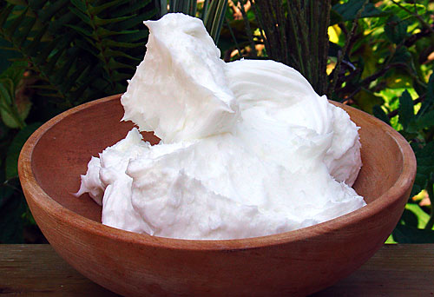
Kolesterol-Kanser
Yapılan çok sayıdaki araştırmada kan kolesterol düzeyi düştükçe kanser olasılığının da arttığını göstermektedir.
Sorlie PD, Fienleib M. The serum cholesterol-cancer relationship: an analysis of time trends in the Framingham Study. J Natl Cancer Inst. 1982;69(5):989-96
Kritchevsky SB. Dietary Lipids and the Low Blood Cholesterol-Cancer Association. American Journal of Epidemiology Vol. 1992;135 (5): 509-520
McMichael AJ, Jensen OM, Parkin DM, Zaridze DG. Dietary and endogenous cholesterol and human cancer. Epidemiol Rev. 1984;6:192-216..
Garcia-Palmieri MR, Sorlie PD, Costas R Jr, Havlik RJ An apparent inverse relation- ship between serum cholesterol and cancer mortality in Puerto Rico. Am J Epidemiol. 1981;114(1): 29-40.
R A Hiatt, B H Fireman. Serum cholesterol and the incidence of cancer in a large cohort. J Chronic Dis. 1986;39(11):861-70.
Schatzkin A, Hoover RN, Taylor PR, Ziegler RG, Carter CL, Larson DB, Licitra LM. Serum cholesterol and cancer in the NHANES I epidemiologic follow up study. Lancet. Lancet. 1987;2(8554):298-301.
Kagan A, McGee DL, Yano K, Rhoads GG, Nomura A. Serum cholesterol and mortality in a Japanese-American population: the Honolulu heart program. Am J Epidemiol. 1981 Jul;114(1):11-20.

Slide 52
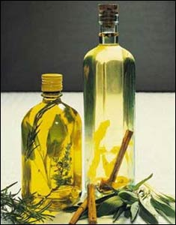
Zeytinyağı-kanser
Son yıllarda yapılan toplum araştırmaları zeytinyağı tüketiminin fazla olduğu kişilerde meme kanserleri az görülmektedir.
Martin-Moreno JM, Willett WC, Gorgojo L, Banegas JR, Rodriguez-Artalejo F, Fernandez-Rodriguez JC, Maisonneuve P, Boyle P. Dietary fat, olive oil intake and breast cancer risk. Int J Cancer. 1994;58:774–80.[
Trichopoulou A, Katsouyanni K, Stuver S, Tzala L, Gnardellis C, Rimm E, Trichopoulos D. Consumption of olive oil and specific food groups in relation to breast cancer risk in Greece. J Natl Cancer Inst. 1995;87:110–6.
La Vecchia C, Negri E, Franceschi S, Decarli A, Giacosa A, Lipworth L. Olive oil, other dietary fats, and the risk of breast cancer (Italy). Cancer Causes Control. 1995;6:545–50.[

Slide 53
Süt-kanser

Slide 54
Kutu sütü-Kanser
Yapılan çok sayıda araştırmada kutu sütü tüketimi arttıkça yumurtalık, meme, kalın bağırsak, akciğer, mide, pankreas ve prostat kanserinin daha fazla görüldüğü saptanmıştır.
Mettlin CJ, Piver MS. A case-control study of milk-drinking and ovarian cancer risk. Am J Epidemiol. 1990 Nov;132(5):871-6
Fairfield KM, Hunter DJ, Colditz GA, Fuchs CS, Cramer DW, Speizer FE, Willett WC, Hankinson SE. A prospective study of dietary lactose and ovarian cancer. Int J Cancer. 2004 Jun 10;110(2):271-7
Larsson SC, Orsini N, Wolk A. Milk, milk products and lactose intake and ovarian cancer risk: a meta-analysis of epidemiological studies. Int J Cancer. 2006 Jan 15;118(2):431-41.
Larsson SC, Bergkvist L, Wolk A. Milk and lactose intakes and ovarian cancer risk in the Swedish Mammography Cohort. Am J Clin Nutr. 2004 Nov;80(5):1353-7
Mettlin CJ, Schoenfeld ER, Natarajan N. Patterns of milk consump­tion and risk of cancer.Nutr Cancer. 1990;13(1-2):89-99.
Le MG, Moulton LH, Hill C, Kramar A. Consumption of dairy produce and alcohol in a case-control study of breast cancer. J Natl Cancer Inst. 1986 Sep;77(3):633-6.
Li XM, Ganmaa D, Sato A. The experience of Japan as a clue to the etiology of breast and ovarian cancers: relationship between death from both malignancies and dietary practices. Med Hypotheses. 2003 Feb;60(2):268-75

Slide 55
Hislop TG, Coldman AJ, Elwood JM, Brauer G, Kan L. Childhood and recent eating patterns and risk of breast cancer. Cancer Detect Prev. 1986;9(1-2):47-58.
Talamini R, La Vecchia C, Decarli A, Franceschi S, Grattoni E, Grigo-letto E, Liberati A, Tognoni G. Social factors, diet and breast cancer in a northern Italian population. Br J Cancer. 1984 Jun;49(6):723-9.
Ursin G, Bjelke E, Heuch I, Vollset SE. Milk consumption and cancer incidence: a Norwegian prospective study. Br J Cancer. 1990 Mar;61(3):456-9
Zhang J, Kesteloot H. Milk consumption in relation to incidence of prostate, breast, colon, and rectal cancers: is there an independent effect? Nutr Cancer. 2005;53(1):65-72
Kuriki K, Tajima K. The increasing incidence of colorectal cancer and the preventive strategy in Japan. Asian Pac J Cancer Prev. 2006 Jul-Sep;7(3):495-501.
Decarli A, La Vecchia C. Environmental factors and cancer mortality in Italy: correlational exercise. Oncology. 1986;43(2):116-26
Hara N, Sakata K, Nagai M, Fujita Y, Hashimoto T, Yanagawa H. Statistical analyses on the pattern of food consumption and digestive-tract cancers in Japan. Nutr Cancer. 1984;6(4):220-8
Mettlin C. Milk drinking, other beverage habits, and lung cancer risk. Int J Cancer. 1989 Apr 15;43(4):608-12.
Axelsson G, Rylander R. Diet as risk for lung cancer: a Swedish case-control study. Nutr Cancer. 2002;44(2):145-51
Axelsson G, Liljeqvist T, Andersson L, Bergman B, Rylander R. Dietary factors and lung cancer among men in west Sweden. Int J Epidemiol. 1996 Feb;25(1):32-9.
Kneller RW, McLaughlin JK, Bjelke E, Schuman LM, Blot WJ, Wa-cholder S, Gridley G, CoChien HT, Fraumeni JF Jr. A cohort study of stomach cancer in a high-risk American population. Cancer. 1991 Aug 1;68(3):672-8.
Corella Piquer D, Cortina Greus P, Coltell Simon O. [Nutritional factors and geographic differences in pancreatic cancer mortality in Spain]Rev Sanid Hig Publica (Madr). 1994 May-Jun;68(3):361-76.
Ghadirian P, Thouez JP, PetitClerc C. International comparisons of nutrition and mortality from pancreatic cancer. Cancer Detect Prev. 1991; 15(5):357-62.
Thouez JP, Ghadirian P, Petitclerc C, Hamelin P. International com­parisons of nutrition and mortality from cancers of the oesophagus, stomach and pancreas. Geogr Med. 1990;20:39-50.
Tseng M, Breslow RA, Graubard BI, Ziegler RG. Dairy, calcium, and vitamin D intakes and prostate cancer risk in the National Health and Nutrition Examination Epidemiologic Follow-up Study cohort. Am J Clin Nutr. 2005 May;81(5):1147-54.
Giovannucci E, Liu Y, Stampfer MJ, Willett WC. A prospective study of calcium intake and incident and fatal prostate cancer. Cancer Epidemiol Bio-markers Prev. 2006 Feb;15(2):203-10
Chan JM, Stampfer MJ, Ma J, Gann PH, Gaziano JM, Giovannucci EL. Dairy products, calcium, and prostate cancer risk in the Physicians' Health Study. Am J Clin Nutr. 2001 Oct;74(4):549-54.
Gao X, LaValley MP, Tucker KL. Prospective studies of dairy product and calcium intakes and prostate cancer risk: a meta-analysis. J Natl Cancer Inst. 2005 Dec 7;97(23): 1768-77.

Slide 56
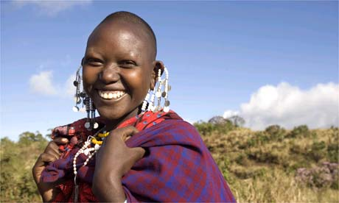
Doğal süt kanserden koruyor
Kanser ile süt tüketimi arasındaki ilişkinin sağlıklı bir şekilde değerlendirilmesi için süt ya da süt ürünün mandıradan mı alındığı yoksa UHT’li ve homojenize olup olmadığı bilinmelidir.
Afrika kabilelerinden Sambrular ve Masailer çok yük oranda tam yağlı çiğ süt tüketirler (günde 2-5 litre kadar).
Buna rağmen bu kabilelerde kanser dahil birçok kronik hastalık çok az görülmektedir.
Price WA. Nutrition and physical degeneration, New York, Paul B. Hoeber, Inc., 1939

Slide 57
Sütteki IGF-1 ve Kanser
Süt içmeyen erişkin bir kişide 170 ng/mL olan kan IGF-1 düzeyi, fazla süt tüketenlerde 200-210 ng/mL’ye çıkmaktadır.
Prostat, kolon ve menopoz öncesi meme kanseri ile IGF-1 düzeyleri arasında sıkı bir ilişki vardır.
Yani kanda IGF-1 düzeyleri yükseldikçe bu kanserlerin sıklığı da artmaktadır.
Houston MS, Holly JMP, Feldman EL, IGF and Nutrition in Health and Disease’ Humana Press, 2004
Khandwala HM, McCutcheon IE, Flyvbjerg A, Friend KE. The effects of insulin-like growth factors on tumorigenesis and neoplastic growth. Endocr Rev 2000;21:215–44.
Renehan AG, Harvie M, Howell A. Insulin-like growth factor (IGF)-I, IGF binding protein-3, and breast cancer risk: eight years on. Endocr Relat Cancer 2006;13:273–8.
Giovannucci E, Pollak M, Liu Y, et al. Nutritional predictors of insulin-like growth factor I and their relationships to cancer in men. Cancer Epidemiol Biomarkers Prev 2003;12:84–9.
Gunnell D, Oliver SE, Peters TJ, et al. Are diet-prostate cancer associations mediated by the IGF axis? A cross-sectional analysis of diet, IGF-I and IGFBP-3 in healthy middle-aged men. Br J Cancer 2003;88:1682–6.
Rogers I, Emmett P, Gunnell D, Dunger D, Holly J. Milk as a food for growth? The insulin-like growth factors link. Public Health Nutr 2006;9:359–68.
Qin LQ, He. Milk consumption and circulating insulin-like growth factor-I level: a systematic literature review. Int J Food Sci Nutr. 2009;60 Suppl 7:330-40.

Slide 58
Süt içenlerde IGF-1 niçin artmaktadır?
Normalde süt içinde bulunan -IGF-1 de dahil- büyüme faktörlerinin çoğu sindirim sisteminden geçerken proteolitik enzimler ile parçalanır.
Ancak kazein tarafından korunan çok az miktar IGF-1 kana geçer. Bu düşük miktarların fazla bir zararı yoktur.
Süt, klasik ısıtma, pastörizasyon ve UHT gibi ısıl işlemlere maruz bırakılırsa kazeini sindiren proteolitik enzimler denatüre olduklarından IGF-1 ya da diğer büyüme faktörleri daha az tahrip olarak, daha fazla kana geçerler.
Epstein SS. Unlabeled milk from cows treated with biosynthetic growth hormones: A case of regulatory abdication. International Journal of Health Services, 1996; 26(1):173-185.

Slide 59
Sütünün pastörizasyonu içinde bulunan büyüme faktörlerini tahrip eder mi?
FDA araştırıcıları 1990’da büyüme hormonu verilen inek sütünün pastörizasyonun IGF-1’i tahrip etmediği aslında tam tersine konsantrasyonunu artırdığını saptamışlardır.
Aynı araştırıcılar sindirilemeyen IGF-1’in insanlarda bağırsaktan kana geçtiğini, farelerde ise büyümeyi hızlandırdığı saptanmıştır.
Transforme edici büyüme faktörü ve betasellülin adlı hormon epidermal büyüme faktörünün pastörizasyona dayanıklı olduğu gösterilmiştir.
Juskevich JC. Guyer CG. Bovine growth hormone: human food safety evaluation. Science, 1990; 249:875-84
Playford RJ, Macdonald CE, Johnson WS. Colostrum and milk-derived peptide growth factors for the treatment of gastrointestinal disorders. Am J Clin Nutr 2000;72:5–14.
McPherson RJ, Wagner CL. The effect of pasteurization on transforming growth factor alpha and transforming growth factor beta 2 concentrations in human milk. Adv Exp Med Biol 2001;501:559–66.
http://www.thepaleodiet.com/newsletter/newsletters/PDNCourierVol2No5.pdf
Bastian SE, Dunbar AJ, Priebe IK, Owens PC, Goddard C. Meas­urement of betacellulin levels in bovine serum, colostrum and milk. J Endocrinol. 2001 Jan;168(1):203-12.

Slide 60
Sütün fermantasyonu-IGF-1
Sütün fermantasyonu (yoğurt), içinde bulunan insüline-benzeyen büyüme faktörünü (IGF-1) en az dört kat kadar azaltmaktadır.
İlk aşamalarından sonra fermantasyonu duran market yoğurtlarının ise böyle bir özelliği yoktur
Kang SH, Kim JU, Imm JY, Oh S, Kim SH The effects of dairy processes and storage on insulin-like growth factor-I (IGF-I) content in milk and in model IGF-I-fortified dairy products. J Dairy Sci.2006;89(2):402-9.

Slide 61
Kanser -probiyotik

Slide 62
Probiyotiklerin kolon kanserini önleme mekanizmaları
Mütasyon ve DNA hasarının azalması
Kanser oluşumuna yataklık eden enzimlerin (ß-glukuronidaz, nitroredüktaz, azoredüktaz) aktivitelerinin azalması
Kanser yapan maddelerin (mutajen) etkisizleştirilmesi
Kısa zincirli yağ asitlerinin üretiminin artması ve asiditenin artması
Kanserli hücre intiharının (apopitoz) hızlanması
Wollowski I, Rechkemmer G, Pool-Zobel BL. Protective role of probiotics and prebiotics in colon cancer. Am J Clin Nutr. 2001;73 (2): 451S-455S.

Slide 63
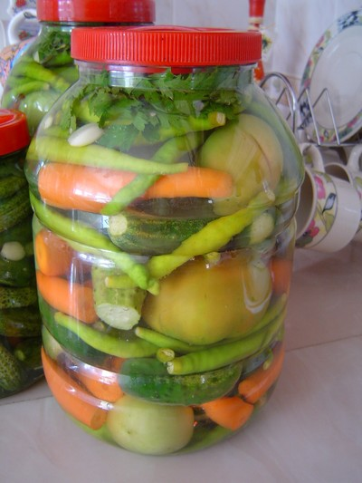
Bağırsağın faydalı mikroplarını nasıl koruruz?
Un ve şekerden fakir, sebze, meyve, et ve yumurta gibi doğal gıdalardan zengin bir diyet bağırsak florasının koruyuculuğunu bozmaz.
Fermantasyon ürünleri (kefir, turşu, ev yoğurdu, peynir, şarap, boza, sirke, nar ekşisi, şalgam suyu) bağırsak florasında bulunan probiyotikleri artırırlar.
Pastörizasyon ve UHT gıdalardaki probiyotikleri büyük ölçüde tahrip eder.

Slide 64

Kanser-
D vitamini

Slide 65
D vitamini eksikliğinin ilişkili olduğu kanserler
Meme Kolon Endometrium Yemek borusu Yumurtalık Hodgkin lenfoma Hodgkin-dışı lenfoma Mesane | Mide Safra kesesi Pankreas Prostat Rektum Böbrek Testis Vulva
Grant W. An estimateof premature cancer mortality in the USA due to inadequate dose of solar UV-B radiation. Cancer 2002;94:1867-75

Slide 66
D vitamini-kanser
Serum 25(OH)D vitamini düzeyleri düşük olan kişilerde ya da güneş ışığından fakir coğrafik bölgelerde daha çok kanser görülmektedir.
D vitamini reseptörü(VDR) polimorfizmi (kalite bozukluğu) olanlar D vitamini eksikliğinden daha fazla etkilenmektedirler.
  Lefkowitz ES, Garland CF. Sunlight. Vitamin D, and ovarian cancer mortality rates in US women. Int J Epidemiol 1994;23:1133–6.
  Martinez ME, Giovannucci EL, Colditz GA, et al. Calcium, vitamin D, and the occurrence of colorectal cancer among women. J Natl Cancer Inst 1996;88:1375–82.
  Hanchette CL, Schwartz GG. Geographic patterns of prostate cancer mortality. Evidence for a protective effect of ultraviolet radiation. Cancer 1992;70:2861–9.
  Ainsleigh HG. Beneficial effects of sun exposure on cancer mortality. Prev Med 1993;22:132–40
  Mawer EB, Hayes ME, Heys SE, et al. Constitutive synthesis of 1, 25-dihydroxyvitamin D3 by a human small cell lung cell line. J Clin Endocrinol Metab 1994;79:554-60.
  Garland CF, Comstock GW, Garland FC, Helsing KJ, Shaw EK, Gorham ED.Serum 25-hydroxyvitamin D and colon cancer: eight-year prospective study. Lancet. 1989 Nov 18;2(8673):1176-8.
  Majewski S, Kutner A, Jablonska S. Vitamin D analogs in cutaneous malignancies.Curr Pharm Des. 2000 May;6(7):829-38.
  Braun MM, Tucker MA. A role for photoproducts of vitamin D in the etiology of cutaneous melanoma? Med Hypotheses. 1997 Apr;48(4):351-4.
  Tangpricha V, Flanagan JN, Whitlatch LW, et al. 25-hydroxyvitamin D-1-hydroxylase in normal and malignant colon tissue. Lancet 2001;357:1673-4.
  Cross HS, Bareis P, Hofer H, Bischof MG, Bajna E, Kriwanek S. 25-Hydroxyvitamin D3-1-hydroxylase and vitamin D receptor gene expression in human colonic mucosa is elevated during early cancerogenesis. Steroids 2001;66:287-92.

Slide 67
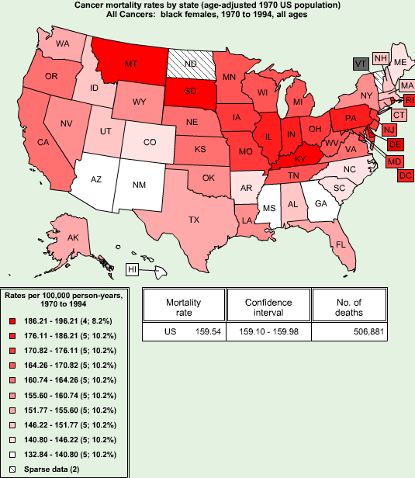
ABD’de kanser sıklığının coğrafi dağılımı
Az güneş alan eyaletler daha fazla kanser görülmektedir.

Slide 68
D vitamininin antikanser etkileri
Antiproliferatiftir (aşırı üremeyi azaltır).
Hücresel matürasyonu (olgunlaşmayı) sağlar
Apopitozis (programlanmış hücre ölümü) gecikmesini önler.
Antienfamatuardır (iltihap önleyici).
Feldman D, Skowronski RJ, Peehl DM.Vitamin D and prostate cancer. Advances in Experimental and Medical Biology 1995;375:53–63.
Guyton KZ, Kensler TW, Posner GH. Cancer chemoprevention using natural vitamin D and synthetic analogs. Annual Review of Pharmacology and Toxicology 2001;41:421–42.
Holick MF. Vitamin D. The underappreciated D-lightful hormone that is important for skeletal and cellular health. Curr Opin Endocrinol Diabetes 2002;9:87-98

Slide 69
D vitamini eksikliği ile meme kanseri arasındaki ilişkiyi gösteren araştırmalar
Krishnan AV, Feldman D. Mechanisms of the anti-cancer and anti-inflammatory actions of vitamin D. Annu Rev Pharmacol Toxicol. 2011;51:311-36
Bortman P, Folgueira MA, Katayama ML, Snitcovsky IM, Brentani MM. Antiproliferative effects of 1,25-dihydroxyvitamin D3 on breast cells: a mini review. Braz J Med Biol Res. 2002;35(1):1-9.
Crew KD, Gammon MD, Steck SE, et al. Association between plasma 25-hydroxyvitamin D and breast cancer risk. Cancer Prev Res (Phila). 2009;2(6):598-604.
Proietti S, Cucina A, D'Anselmi F, et al. Melatonin and vitamin D3 synergistically down-regulate Akt and MDM2 leading to TGFbeta-1-dependent growth inhibition of breast cancer cells. J Pineal Res. 2011;50(2):150-8.
Robien K, Cutler GJ, Lazovich D. Vitamin D intake and breast cancer risk in postmenopausal women: the Iowa Women's Health Study. Cancer Causes Control. 2007;18(7):775-82.

Slide 70
D vitamini-Meme kanseri
New York Devlet Üniversitesinden JoEllen Welsh insan meme kanseri hücrelerine D vitamininin aktif formunu verince hücrelerin yarısı birkaç gün içinde ölmüştür.
Normal D vitamini düzeyleri 40-120ng/ml arasındadır. Meme kanseri olanlarda 70-100ng/ml arasındaki değerler koruyucu ve tedavi edicidir.
Welsh J, Wietzke JA, Zinser GM, Smyczek S, Romu S, Tribble E, Welsh JC, Byrne B, Narvaez CJ. Impact of the Vitamin D3 receptor on growth-regulatory pathways in mammary gland and breast cancer. J Steroid Biochem Mol Biol.2002;83(1-5):85-92.

Slide 71
Doğum Yapan Annelerde
D vitamini düzeyleri
 | İstanbul 2000 | Ankara 2002 | İzmit 2002 | Istanbul 2005
Zaman (olgu sayısı) D vitamini düzeyi <40ng/ dL’nin altında olanlar (%) D vitamini düzeyi <25ng/ dL’nin altında olanlar (%) | Yaz (48) %67 %54 | Güz (50) %85 %46 | İlkbahar (78) %95 %80 | Kış (34) %100 %100
D vitamini yetersizliği ülkemizdeki en önemli sessiz salgındır.
Alagöl F, Shihadeh Y, Boztepe H, Tanakol R, Yarman S, Azizlerli H, Sandalcı O. Sunlight exposure and vitamin D deficiency in Turkish Women. J Endocrinol Invest 2000;23:173-7
Andıran N, Yordam N, Özon A. The risk factors for Vitamin D Deficiency in Breast-fed Newborns and their mothers. Nutrition 2002;18:47-50
Pehlivan İ, Hatun Ş, Aydoğan M Babaoğlu K, Türker G, Gökalp AS. Maternal serum vitamin D levels in the third trimester of pregnancy. Turk J Med Sci 2002;32:237-241.
Erol M, İşman FK, Kucur M, Hacıbekiroğlu E. Annede D vitamini eksikliğinin değerlendirilmesi. Turk Ped Arş. 2007; 42: 29-32

Slide 72
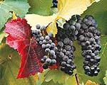
Üzüm-kanser
Üzüm çekirdeği ve kabuğunda bulunan resveratrol DNA hasarını azaltarak kanser oluşum riskini de minimale indirir.
Aromataz inhibitörü olan resveratrol hem endojen östrojen oluşumunu inhibe ederek hem de zayıf östrojen etkisi ve meme kanseri önlenmesinde faydalıdır.
http://www.cancer-prevention.net/
Marie Fine AM. Oligomeric Proanthocyanidin Complexes: History, Structure, and Phytopharmaceutical Applications Altern Med Rev 2000;5(2):144-151

Slide 73
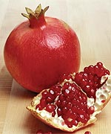
Nar-kanser
Çok sayıdaki hayvan ve insan çalışmasında narın başta prostat ve meme olmak üzere çeşitli kanserler üzerine koruyucu ve hatta tedavi edici olabileceğini göstermektedir.
Malik A, Mukhtar H. Prostate cancer prevention through pomegranate fruit. Cell Cycle. 2006 Feb;5(4):371-3.
Malik A, Afaq F, Sarfaraz S, et al. Pomegranate fruit juice for chemoprevention and chemotherapy of prostate cancer. Proc Natl Acad Sci U S A. 2005; 102(41):14813-8.
Kim ND, Mehta R, Yu W, et al. Chemopreventive and adjuvant therapeutic potential of pomegranate (Punica granatum) for human breast cancer. Breast Cancer Res Treat. 2002;71(3):203-17.
Jeune MA, Kumi-Diaka J, Brown J. Anticancer activities of pomegranate extracts and genistein in human breast cancer cells. Angiogenesis. 2003; 6(2):121-8.
Mehta R, Lansky EP. Breast cancer chemopreventive properties of pomegranate (Punica granatum) fruit extracts in a mouse mammary organ culture. Eur J Cancer Prev. 2004;13(4):345-8.
Toi M, Bando H, Ramachandran C, et al. Preliminary studies on the anti-angiogenic potential of pomegranate fractions in vitro and in vivo. Angiogenesis. 2003; 6(2):121-

Slide 74
Bitkisel östrojenler

Slide 75
Fitoöstrojenden zengin gıdalar
Elma
Baklagiller, bezelye
Asparagus
Brokoli, karnabahar
Lahana (kırmızı, beyaz, kara)
Buğday rüşeymi
Çavdar, mısır, yulaf, arpa
Esmer pirinç
Yeşil biber
Kiraz, vişne
Sarımsak
Soğan
Süt
Kabak çekirdeği
Zeytin yağı
Armut
Keten tohumu
Havuç
Deniz börülcesi, yosunlar
Ayçiçeği
Soya ürünleri (fermente)
Nar
Kırmızı Yonca
Adaçayı
Rezene
Meyan kökü

Slide 76
Bitkisel östrojenler
Bitkisel östrojenler (fitoöstrojenler) insan vücudunda yapılan östrojenlere çok benzerler fakat etkileri onlardan daha zayıftır (100 kat kadar).
İki grup bitkisel östrojen mevcuttur;
1) İzoflavonlar
2) Lignanlar
İzoflavonlar en çok soyada, lignanlar ise keten tohumunda bulunur. Diğer baklagiller de soya kadar olmamakla birlikte izoflavonlardan zengindir.
Diğer bitkilerdeki izoflavon miktarı ise düşüktür.

Slide 77
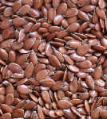
Keten tohumu-Meme tümörü
Bazı kanser uzmanları meme kanseri olan kadınların keten tohumu yememelerini öneriyor.
Bunun nedeni keten tohumunun bitkisel östrojen olmasıdır. Fakat bunun bilimsel bir esası yoktur.

Slide 78
Bitkisel östrojenlerin etki mekanizması
Bitkisel östrojenler (fitoöstrojenler) insan vücudunda yapılan östrojenlere çok benzerler fakat etkileri onlardan daha zayıftır (100 kat kadar).
Bitkisel östrojenler insan vücudundaki yapılan yapılan östrojenlerle yarışmaya girerek onların reseptörlerine (alıcı) yapışmasını engellerler; böylece etkilerinin azalmasına neden olurlar.
Örneğin meme kanserinin en önemli nedenlerinden biri aşırı östrojene (kadınlık hormonu) maruz kalmaktır.
Mazur, W, Adlercreutz H. Overview of naturally occurring endocrine-active substances in the human diet in relation to human health. Nutrition 2000;16:654-658.[

Slide 79
Keten tohumu-Meme tümörü
2002’de Saarinen ve arkadaşları DMBA ile meme kanseri yapılmış farelerde keten tohumunun tümör oluşumu ve gelişimini engellediğini göstermişler.
20005’te Wang ve arkadaşları keten tohumunun değişik unsurlarını (yağ, lignan) yiyen farelere östrojen reseptörü negatif meme kanseri hücreleri zerk etmişler.
Keten tohumunun bütün unsurlarının tümör büyümesini bariz yavaşlattığı görülmüş.
Saarinen NM , Huovinen R , Warri A et al. Enterolactone inhibits the growth of 7,12-dimethylbenz(a)anthracene-induced mammary carcinomas in the rat. Mol Cancer Ther. 2002 Aug;1(10):869-76.
Wang L , Chen J , Thompson LU . The inhibitory effect of flaxseed on the growth and metastasis of estrogen receptor negative human breast cancer xenograftsis attributed to both its lignan and oil components. Int J Cancer. 2005 Sep 20;116(5):793-8.

Slide 80
Keten tohumu-Tamoksifen
2004’de Chen ve arkadaşları insan meme kanseri hücresi enjekte edilmiş fareleri östrojen verilen grup (premenopozal durum) ve verilmeyen grup (menopozal durum) olarak ikiye ayrılmış.
Daha sonra bu gruplara sadece keten tohumu ya da sadece tamoksifen ya da keten tohumu+tamoksifen verilmiş.
Düşük östrojenli grupta keten tohumu tümörleri %74 oranında küçültmüş. Tamoksifen de başlangıçta tümörleri benzer oranda küçültmüş ama sonunda tümörler yine büyümüş.
Yüksek östrojenli grupta keten tohumu tümör büyümesini %22, tamoksifen ise %41 oranında azaltmış. Keten tohumu + tamoksifen grubunda bu oran %50’ye çıkmış.
Chen J , Hui E , Ip T , Thompson LU . Dietary flaxseed enhances the inhibitory effect of tamoxifen on the growth of estrogen-dependent human breast cancer (mcf-7) in nude mice. Clin Cancer Res. 2004;10(22):7703-11.

Slide 81
Keten tohumu-Metastaz
2002 Chen ve arkadaşları farelere insan meme kanseri hücreleri enjekte etmişler. Yarısına keten tohumu vermişler.
Keten tohumu alan grupta akciğer metastazı %22.2 iken almayan grupta %56 idi.
Keten tohumu alan grupta lenf bezi metastazı %33 iken almayan grupta %89 imiş.
Araştırıcılar bu etkilerin keten tohumunu epidermal growth faktör reseptörü ve IGF reseptörünü etkileyerek gösterdiğini göstermişler.
Chen J , Stavro PM ,Thompson LU . Dietary flaxseed inhibits human breast cancer growth and metastasis and downregulates expression of insulin-like growth factor and epidermal growth factor receptor. Nutr Cancer. 2002;43(2):187-92.

Slide 82
Keten tohumu-Anjiyogenezis
2002’de Dabrosin keten tohumunun meme tümörlerinde vasküler endotelyal büyüme faktörünü azaltarak anjiyogenezisi azalttığını göstermiş.
Bu durum keten tohumunun başka kanserlerde faydalı olabileceğini düşündürüyor.
Dabrosin C , Chen J , Wang L , Thompson LU . Flaxseed inhibits metastasis and decreases extracellular vascular endothelial growth factor in human breast cancer xenografts. Cancer Lett. 2002 Nov 8;185(1):31-7.

Slide 83
Keten tohumu-İnsanda meme kanseri
2005’te Thompson ve arkadaşları meme tümörü tanısı konulan ve ameliyatı bekleyen hastalara 25 gram keten tohumu verilmiş.
Üç hafta içinde keten tohumu alan grupta tümör hücreleri %31 oranında ölmüş, HER2/Neu ekspresyonu %71 oranında azalmış.
Benzer başka insan çalışmaları da mevcuttur.
Thompson LU Chen JM Li T Strasser-Weippl K Goss PE Dietary flaxseed alters tumor biological markers in postmenopausal breast cancer. Clin Cancer Res. 2005 May 15;11(10):3828-35.
Haggans CJ , Travelli EJ , Thomas W , Martini MC , Slavin JL . The effect of flaxseed and wheat bran consumption on urinary estrogen metabolites in premenopausal women. Cancer Epidemiol Biomarkers Prev. 2000;9(7):719-25.
Brooks JD , Ward WE , Lewis JE , Hilditch J , Nickell L , Wong E , Thompson LU . Supplementation with flaxseed alters estrogen metabolism in postmenopausal women to a greater extent than does supplementation with an equal amount of soy. Am J Clin Nutr. 2004 Feb;79(2):318-25.
Kabat GC , O'Leary ES , Gammon MD , Sepkovic DW , Teitelbaum SL , Britton JA , Terry MB , Neugut AI , Bradlow HL . Estrogen metabolism and breast cancer. Epidemiology. 2006;17(1):80-8.

Slide 84
Soya
kanser

Slide 85
Soya-Kanser
Uzakdoğu Asya ülkelerinde göğüs, prostat ve kalın bağırsak gibi kanserlerin daha az görülmesi bu ülkelerdeki fazla soya tüketimine bağlanmaktadır.
Bir varsayıma göre soya izoflavonları zayıf östrojen etkisine sahiptir.
Bu nedenle belli miktarlarda tüketildiklerinde vücutta yapılan östrojenlerin güçlü etkilerini zayıflatarak göğüs ve dölyatağı iç tabakası (endometrium) kanserlerinin tehlikesini azaltabilirler
Peeters PH, Keinan-Boker L, van der Schouw YT, Grobbee DE. Phy­toestrogens and breast cancer risk: review of the epidemiological evidence. Breast Cancer Res Treat. 2003;77:171-183.
Sarkar FH, Li Y. Soy isoflavones and cancer prevention. Cancer Invest. 2003;21:744-757.
Magee PJ, Rowland IR. Phyto-oestrogens, their mechanism of action: current evidence for a role in breast and prostate cancer. Br J Nutr. 2004; 91:513-531.

Slide 86
Uzakdoğu ülkeleri-Kanser
Halbuki Uzakdoğu ülkelerinde yemek borusu, mide, tiroid, pankreas (uykuluk) ve karaciğer kanserleri daha fazla görülmektedir.
Soya tüketiminin bazı kanserleri azaltırken bazılarını artırmasını izah etmek güçtür.
Bu paradoks bu ülkelerdeki diğer beslenme gelenekleri ile ilişkili olabilir.

Slide 87
Soya-kanser
1994 yılında Mark Messina’nın yaptığı bir meta analize göre 26 hayvan çalışmasının % 65’inde soyanın kansere karşı koruyucu olduğu, diğerlerinde ise etkisiz olduğu ya da kansere yol açtığı saptanmıştır.
Aynı araştırıcıya göre insan çalışmalarının sonuçları ise daha da belirsizdir.
Bu çalışmaların bazılarında soya tüketimi ile kanser olasılığı arasında ters bir orantı saptanırken, çalışmaların çoğunda böyle bir ilişki bulunmamış, hata soyanın kansere yol açtığı saptanmıştır.
  Messina MJ, Persky V, Setchell KD, Barnes S. Soy intake and cancer risk: a review of the in vitro and in vivo data. Nutr Cancer. 1994;21(2):113-31.

Slide 88
Soya kanseri artırıyor mu?
Son on yılda yapılan birçok çalışmada soyadan zengin gıda ile beslenmenin meme, mide, kalın bağırsak ve uterus (döl yatağı) kanserlerine karşı koruyucu olmadığı hatta bu organlardaki kanserleri arttırdığını göstermektedir.
Yuan JM, Wang QS, Ross RK, Henderson BE, Yu MC. Diet and breast cancer in Shanghai and Tianjin, China. Br J Cancer. 1995;71(6):1353-8.
Dees C, Foster JS, Ahamed S, Wimalasena J Dietary estrogens stimulate breast cells to enter the cell cycle. Eviron Health Perspect 1997;105 Suppl 3:633-6.
Petrakis NL, Barnes S, King EB, Lowenstein J, Wiencke J, Lee MM, Miike R, Kirk M, Coward L. Stimulatory influence of soy protein isolate on breast secretion in pre- and post-menopausal women. Cancer Epid Bio Prev 1995;5: 785-794 (1996).
Nagata C. Ecological study of the association between soy product intake and mortality from cancer and heart disease in Japan. International Journal of Epidemiology 2000; 29(5):832-6.
Dees C, Foster JS, Ahamed S, Wimalasena J.Dietary estrogens stimulate human breast cells to enter the cell cycle", Environmental Health Perspectives 1997; 105(Suppl. 3):633-636.
Newbold RR, Banks E, Bullock B. Jefferson WNUterine adenocarcinoma in mice treated neonatally with genistein. Cancer Res. 2001;61:4325-4328

Slide 89
Soya-kanser
Soyanın içerdiği bitkisel östojenler fazla tüketilirse bazı kanserleri önlediği gibi bazılarına sebep olabilir de.
Bu bilgilerin ışığı altında ‘soya kanseri önler’ iddiası aşırı tüketim halinde tehlike yaratabilir.
Araştırmalardan kesin bir sonuç alıncaya kadar insanların soya sütünden ve yapay olarak yüksek düzeyde soya östrojeni içeren diğer gıdalardan uzak durmaları uygun olacaktır.
Soyanın kendisinden çok işlenme tarzı kansere yol açabilir.

Slide 90
Soya proteini izolatı üretimi yapılırken eklenen ya da yapım sırasında oluşan toksinler
Madde | Özellik
Nitritler Lizinoalanin Alüminyum Fluor Bileşikleri Serbest glütamik asit ya da MSG | Kanserojen Bir toksin Soyalı mamalarda sütlü olanlara göre 10 kat daha fazla Soyalı mamalarda çok yüksek Bir nörotoksin

Slide 91
Hangi soya tüketilmemeli?
İşlendiği zaman içine nitrat katılan soya ürünlerini (tofu, soya sütü, soya yoğurdu, soya dondurması, soya proteininden yapılmış salam, sosis gibi et çeşitleri) kullanmayınız.
Az miktarda olmak koşulu ile soyanın geleneksel fermente soya ürünlerini (miso, soya salçası, natto, tempeh vb) yiyebilirsiniz.
Zaten Uzak Doğulularda abartıldığı kadar soya tüketmezler.
Bu ülkelerin insanlar genellikle işlenmiş soya ürünlerini değil fermente soya ürünlerini yerler.

Slide 92
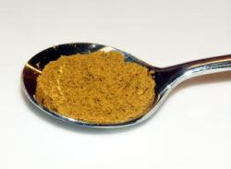
Kanser-
Zerdeçal

Slide 93
Zerdeçal
Zerdeçal polifenolik bir bileşiktir.
200 mg/gün’lük dozlarda antienflamatuvar, antikanserojen ve antiaterojenik olduğu gösterilmiştir.
Halk arasında soğuk algınlığı ve hazımsızlık için kullanılır.
Miquel J, Bernd A, Sempere JM,Díaz-Alperi J, Ramírez A. The curcuma antioxidants: pharmacological effects and prospects for future clinical use. A review. Archives of Gerontology and Geriatrics.2002; 34(1): 37-46

Slide 94
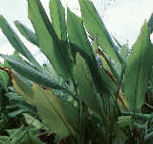
Zerdeçal-Kanser
Zerdeçalın aktif maddesi curcumin hem kanserin korunmasında, hem de bazı kanserlerde tedavi edici olarak kullanılmıştır
Zerdeçal tümör hücrelerinin üremesini engeller ve toksik yan ürünlerini azaltır.
Inano, M. Onoda, N. Inafuku, M. Kubota, Y. Kamada, T. Osawa, H. Kobayashi and K. Wakabayashi , Potent preventive action of curcumin on radiation-induced initiation of mammary tumorigenesis in rats. Carcinogenesis 21 (2000), pp. 1835–1841.
M.T. Huang, W. Ma, P. Yen, J.G. Xie, J. Han, K. Frenkel, D. Grunberger and A.H. Conney , Inhibitory effect of low doses of curcumin topical application on 12-O-tetradecanoylphorbol-13-acetate-induced tumor promotion and oxidized DNA bases in mouse epidermis. Carcinogenesis 18 (1997), pp. 83–88.
Inano, M. Onoda, N. Inafuku, M. Kubota, Y. Kamada, T. Osawa, H. Kobayashi and K. Wakabayashi , Potent preventive action of curcumin on radiation-induced initiation of mammary tumorigenesis in rats. Carcinogenesis 21 (2000), pp. 1835–1841.
P. Limtrakul, S. Lipigorngoson, O. Namwong, A. Apisariyakul and F.W. Dunn , Inhibitory effect of dietary curcumin on skin carcinogenesis in mice. Cancer Lett. 116 (1997), pp. 197–203.
Van Erk MJ, Teuling E, Staal YCM et al. Time- and dose-dependent effects of curcumin on gene expression in human colon cancer cells. J Carcinog. 2004 May 12;3(1):8.
Aggarwal BB, Kumar A, Bharti AC. Anticancer potential of curcumin: preclinical and clinical studies. Anticancer Res. 2003 Jan-Feb;23(1A):363-98.

Slide 95
Zerdeçal-Meme kanseri
Çok sayıda çalışma zerdeçalın meme kanserinin tedavisi ve korunmasında faydalı olduğunu göstermiştir.
Antony B, Merina B, Iyer VS, Judy N, Lennertz K, Joyal S. A Pilot Cross-Over Study to Evaluate Human Oral Bioavailability of BCM-95CG (Biocurcumax), A Novel Bioenhanced Preparation of Curcumin. Indian J Pharm Sci. 2008 Jul-Aug;70(4):445-9.
Bachmeier BE, Mohrenz IV, Mirisola V, et al. Curcumin downregulates the inflammatory cytokines CXCL1 and -2 in breast cancer cells via NFkappaB. Carcinogenesis. 2008 Apr;29(4):779-89.
Ramachandran C, Rodriguez S, Ramachandran R, et al. Expression profiles of apoptotic genes induced by curcumin in human breast cancer and mammary epithelial cell lines. Anticancer Res. 2005 Sep-Oct;25(5):3293-302.
Bachmeier BE, Mohrenz IV, Mirisola V, et al. Curcumin downregulates the inflammatory cytokines CXCL1 and -2 in breast cancer cells via NFkappaB. Carcinogenesis. 2008 Apr;29(4):779-89. Epub 2007 Nov 13.
Labbozzetta M, Notarbartolo M, Poma P, et al. Curcumin as a possible lead compound against hormone-independent, multidrug-resistant breast cancer. Ann N Y Acad Sci. 2009 Feb;1155:278-83.
.Prasad CP, Rath G, Mathur S, Bhatnagar D, Ralhan R. Potent growth suppressive activity of curcumin in human breast cancer cells: Modulation of Wnt/beta-catenin signaling. Chem Biol Interact. 2009 Oct 7;181(2):263-71.
Xia Y, Jin L, Zhang B, Xue H, Li Q, Xu Y. The potentiation of curcumin on insulin-like growth factor-1 action in MCF-7 human breast carcinoma cells. Life Sci. 2007 May 16;80(23):2161-9.
Nagaraju GP, Aliya S, Zafar SF, Basha R, Diaz R, El-Rayes BF. The impact of curcumin on breast cancer. Integr Biol (Camb). 2012 Jul 6.
Rowe DL, Ozbay T, O'Regan RM, Nahta R. Modulation of the BRCA1 protein and induction of apoptosis in triple negative breast cancer cell lines by the polyphenolic compound curcumin. Breast Cancer (Auckl). 2009 Sep 2;3:61-75.

Slide 96
Zerdeçalın etkinliğini artırmak
1 tatlı kaşığı zerdeçal tozu 1-2 yumurta sarısı ve 1 tatlı kaşığı zeytinyağı ile karıştırılır ve blendırla çevrilir.
250ml kaynar suyun içine 1 tatlı kaşığı zerdaçal tozu atılarak 10 dakika kadar kaynatılır ve ılıtılır. İlk dört saat içinde tüketilir.

Slide 97
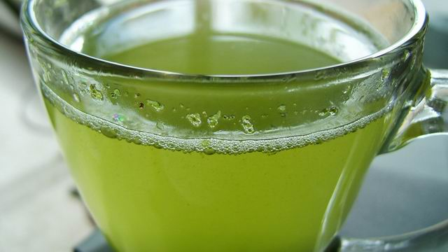
Kanser-yeşil çay

Slide 98
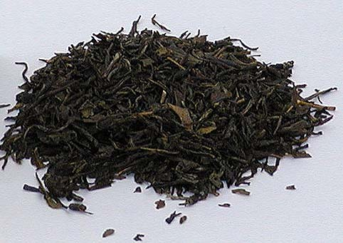
Çeşitli çalışmalarda yeşil çay içindeki kateşinlerin başta kalın meme, bağırsak, rektum, prostat, akciğer, mide ve böbrek olmak üzere çeşitli kanserlere karşı koruyucu olduğu gösterilmiştir.
.
Kavanagh KT, Hafer LJ, Kim DW, Mann KK, Sherr DH, Rogers AE, Sonenshein GE. Green tea extracts decrease carcinogen-induced mammary tumor burden in rats and rate of breast cancer cell proliferation in culture. J Cell Biochem. 2001;82(3):387-398.
Thangapazham RL, Passi N, Maheshwari RK. Green tea polyphenol and epigallocatechin gallate induce apoptosis and inhibit invasion in human breast cancer cells. Cancer Biol Ther. 2007 Dec;6(12):1938-43.
Belguise K, Guo S, Sonenshein GE. Activation of FOXO3a by the green tea polyphenol epigallocatechin-3-gallate induces estrogen receptor alpha expression reversing invasive phenotype of breast cancer cells. Cancer Res. 2007 Jun 15;67(12):5763-70.
Sen T, Chatterjee A. Epigallocatechin-3-gallate (EGCG) downregulates EGF-induced MMP-9 in breast cancer cells: involvement of integrin receptor alpha5beta1 in the process. Eur J Nutr. 2011 Sep;50(6):465-78.
Leong H, Mathur PS, Greene GL. Green tea catechins inhibit angiogenesis through suppression of STAT3 activation. Breast Cancer Res Treat. 2009 Oct;117(3):505-15.
Sun CL, Yuan JM, Koh WP, Yu MC. Green tea, black tea and breast cancer risk: a meta-analysis of epidemiological studies. Carcinogenesis. 2006 Jul;27(7):1310-5.
Zhang M, Holman CD, Huang JP, Xie X. Green tea and the prevention of breast cancer: a case-control study in Southeast China. Carcinogenesis. 2007 May;28(5):1074-8.
Li L, Zhang M, Holman D. Population versus hospital controls for case-control studies on cancers in Chinese hospitals. BMC Med Res Methodol. 2011;11:167.

Slide 99
Likopen-kanser

Slide 100
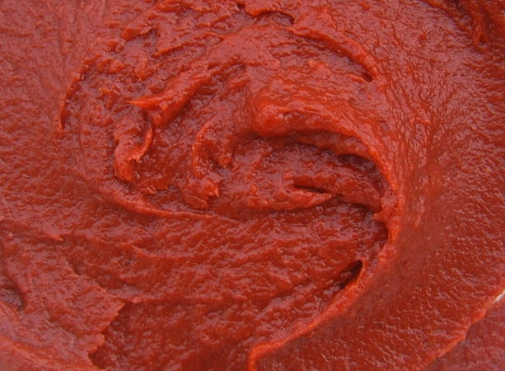
Likopen-kanser
Likopen çeşitli mekanizmalar ile meme kanserinin tedavisi ve korunmasında etkili olmaktadır.
En önemli likopen kaynağı domatestir.
Domates salçası taze domatese göre 5-10 kat daha fazla likopen içerir.
Al-Malki AL, Moselhy SS, Refai MY. Synergistic effect of lycopene and tocopherol against oxidative stress and mammary tumorigenesis induced by 7,12-dimethyl[a]benzanthracene in female rats. Toxicol Ind Health. 2012 Jul;28(6):542-8.
Moselhy SS, Al mslmani MA. Chemopreventive effect of lycopene alone or with melatonin against the genesis of oxidative stress and mammary tumors induced by 7,12 dimethyl(a)benzanthracene in sprague dawely female rats. Mol Cell Biochem. 2008 Dec;319(1-2):175-8055.
King-Batoon A, Leszczynska JM, Klein CB. Modulation of gene methylation by genistein or lycopene in breast cancer cells. Environ Mol Mutagen. 2008 Jan;49(1):36-45.
Zhang S, Tang G, Russell RM, et al. Measurement of retinoids and carotenoids in breast adipose tissue and a comparison of concentrations in breast cancer cases and control subjects. Am J Clin Nutr. 1997 Sep;66(3):626-32.
Sato R, Helzlsouer KJ, Alberg AJ, Hoffman SC, Norkus EP, Comstock GW. Prospective study of carotenoids, tocopherols, and retinoid concentrations and the risk of breast cancer. Cancer Epidemiol Biomarkers Prev. 2002;11(5):451-7.
Tamimi RM, Colditz GA, Hankinson SE. Circulating carotenoids, mammographic density, and subsequent risk of breast cancer. Cancer Res. 2009 Dec 15;69(24):9323-9.

Slide 101
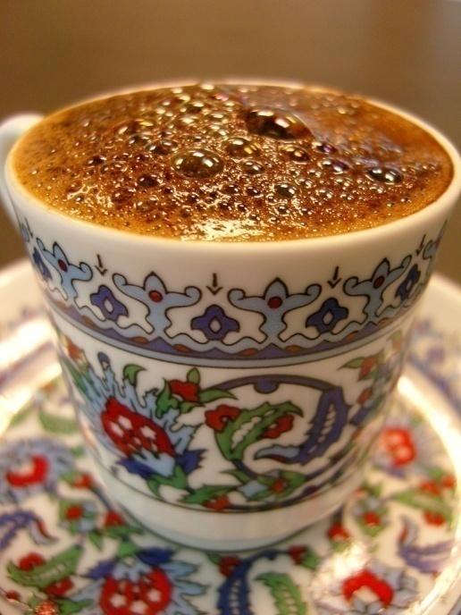
Kahve-Meme kanseri
Çok sayıda çalışma kahvenin meme kanserinin tedavisi ve korunmasında faydalı olduğunu göstermiştir.
Şekersiz içilmesi ve Türk usulü yapılması faydasını artırmaktadır.
Cardenas C, Quesada AR, Medina MA. Anti-angiogenic and anti-inflammatory properties of kahweol, a coffee diterpene. PLoS One. 2011;6(8):e23407.
Lee WJ, Zhu BT. Inhibition of DNA methylation by caffeic acid and chlorogenic acid, two common catechol-containing coffee polyphenols. Carcinogenesis. 2006 Feb;27(2):269-77.
Rajendra Prasad N, Karthikeyan A, Karthikeyan S, Reddy BV. Inhibitory effect of caffeic acid on cancer cell proliferation by oxidative mechanism in human HT-1080 fibrosarcoma cell line. Mol Cell Biochem. 2011 Mar;349(1-2):11-9.
Gierach GL, Freedman ND, Andaya A, et al. Coffee intake and breast cancer risk in the NIH-AARP diet and health study cohort. Int J Cancer. 2012 Jul 15;131(2):452-60. doi: 10.1002/ijc.26372. Epub 2011 Oct 20.
Bageman E, Ingvar C, Rose C, Jernstrom H. Coffee consumption and CYP1A2*1F genotype modify age at breast cancer diagnosis and estrogen receptor status. Cancer Epidemiol Biomarkers Prev. 2008 Apr;17(4):895-901.
Li J, Seibold P, Chang-Claude J, et al. Coffee consumption modifies risk of estrogen-receptor negative breast cancer. Breast Cancer Res. 2011;13(3):R49.
Baker JA, Beehler GP, Sawant AC, Jayaprakash V, McCann SE, Moysich KB. Consumption of coffee, but not black tea, is associated with decreased risk of premenopausal breast cancer. J Nutr. 2006 Jan;136(1):166-71.

Slide 102
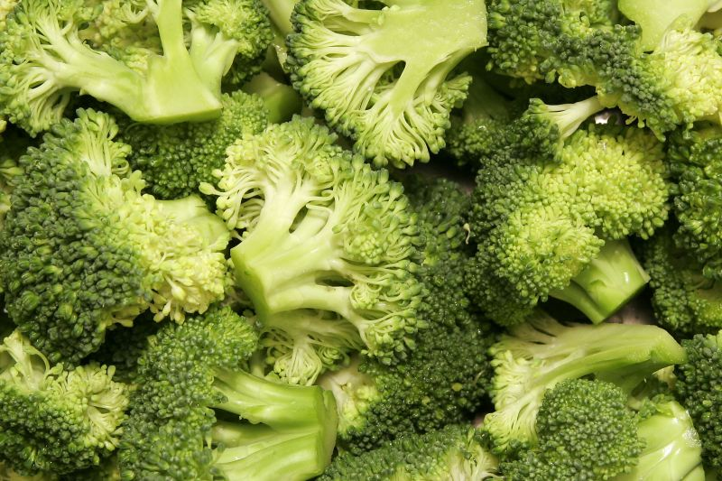
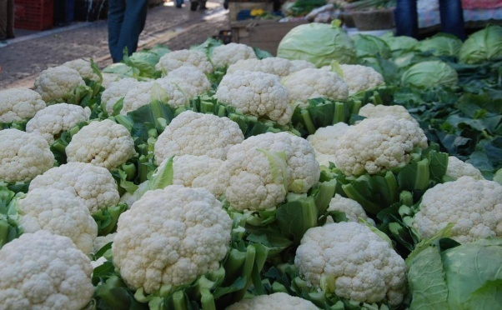
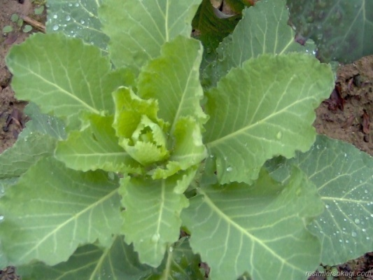
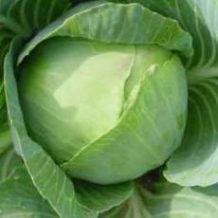
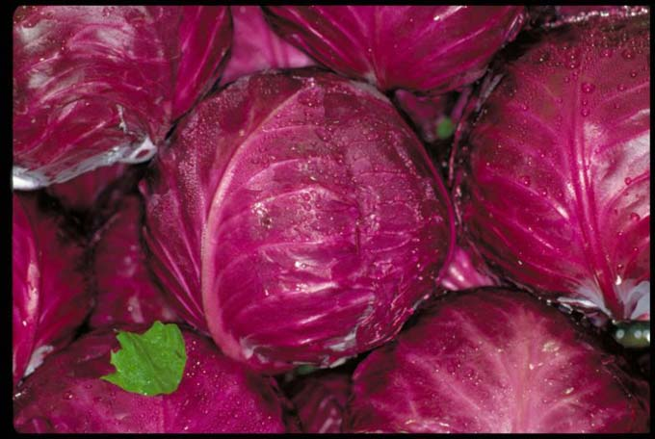
Lahanagiller-Turpgiller-Meme kanseri
Çok sayıda çalışma karnabahar, brokoli ve lahanalı sebzelerin içerdikleri sulforafan ve Indole-3-Carbinol isimli maddelerle meme kanserinin tedavisi ve korunmasında faydalı olduğunu göstermiştir.

Slide 103
Lahanagiller-Turpgiller-Meme kanseri
Nian H, Delage B, Ho E, Dashwood RH. Modulation of histone deacetylase activity by dietary isothiocyanates and allyl sulfides: studies with sulforaphane and garlic organosulfur compounds. Environ Mol Mutagen. 2009 Apr;50(3):213-21.
Meeran SM, Patel SN, Li Y, Shukla S, Tollefsbol TO. Bioactive dietary supplements reactivate ER expression in ER-negative breast cancer cells by active chromatin modifications. PLoS One. 2012;7(5):e37748.
Meeran SM, Patel SN, Tollefsbol TO. Sulforaphane causes epigenetic repression of hTERT expression in human breast cancer cell lines. PLoS One. 2010;5(7):e11457.
Hardy TM, Tollefsbol TO. Epigenetic diet: impact on the epigenome and cancer. Epigenomics. 2011 Aug;3(4):503-18.
Jo EH, Kim SH, Ahn NS, et al. Efficacy of sulforaphane is mediated by p38 MAP kinase and caspase-7 activations in ER-positive and COX-2-expressed human breast cancer cells. Eur J Cancer Prev. 2007 Dec;16(6):505-10.
Jackson SJ, Singletary KW. Sulforaphane: a naturally occurring mammary carcinoma mitotic inhibitor, which disrupts tubulin polymerization. Carcinogenesis. 2004 Feb;25(2):219-27.
Ramirez MC, Singletary K. Regulation of estrogen receptor alpha expression in human breast cancer cells by sulforaphane. J Nutr Biochem. 2009 Mar;20(3):195-201.
Rose P, Huang Q, Ong CN, Whiteman M. Broccoli and watercress suppress matrix metalloproteinase-9 activity and invasiveness of human MDA-MB-231 breast cancer cells. Toxicol Appl Pharmacol. 2005 Dec 1;209(2):105-13.

Slide 104
Kanserlerde
omega-3/omega-6 dengesinin önemi

Slide 105
omega-6/omega-3 oranının yüksek olmasının kanser oluşumu ve ilerlemesi üzerine olumsuz etkileri
Transkripsiyon faktör aktivitesini değiştirir
Gen ekspresyonu sinyal transdüksiyonu yollarını etkiler.
Östrojen metabolizmasını bozar.
Serbest radikalleri artırır.
Membran akışkanlığını bozar.
İnsülin direncini artırır .
Enflamasyonu (iltihap) artırır
Stoll BA. Essential fatty acids, insulin resistance, and breast cancer risk. Nutr. Cancer, 1998;31: 72-7
Bougnoux P. n-3 polyunsaturated fatty acids and cancer. Curr. Opin. Clin. Nutr. Metabolic Care, 1999; 2: 121-126
de Deckere EA. Possible beneficial effect of fish and fish n-3 polyunsaturated fatty acids in breast and colorectal cancer. Eur. J. Cancer Prev., 1999;8: 213-21
Rose DP. Dietary fatty acids and cancer. Am J. Clin. Nutr., 1997; 66: 998S-1003S, 1997.
Larsson SC, Kumlin M, Ingelman-Sundberg M, Wolk A. Dietary long-chain n–3 fatty acids for the prevention of cancer: a review of potential mechanisms. Am J. Clin. Nutr, 2004;79(6): 935-945

Slide 106
Kanser oluşum mekanizmaları-omega yağ asitleri
Mekanizma | w-6 | w-3
Prekanseröz hücrelerin üreme hızı Yeni tümör oluşumunun başlatılması Tümör büyüme hızı Tümör yayılımı | Artırır Artırır Artırır Artırır | Azaltır Azaltır Azaltır Azaltır
Anticancer-omega-3 fatty acids. http://www.cancerstory.com/servlets/canceroils.jsp

Slide 107
Omega-3’ün meme kanserinde faydalı olduğunu gösteren araştırmalar
Dimri M, Bommi PV, Sahasrabuddhe AA, Khandekar JD, Dimri GP. Dietary omega-3 polyunsaturated fatty acids suppress expression of EZH2 in breast cancer cells. Carcinogenesis. 2010;31(3):489-95.
Erickson KL, Hubbard NE. Fatty acids and breast cancer: the role of stem cells. Prostaglandins Leukot Essent Fatty Acids. 2010;82(4-6):237-41.
Yee LD, Young DC, Rosol TJ, Vanbuskirk AM, Clinton SK. Dietary (n-3) polyunsaturated fatty acids inhibit HER-2/neu-induced breast cancer in mice independently of the PPARgamma ligand rosiglitazone. J Nutr. 2005 May;135(5):983-8.
Rose DP, Connolly JM. Regulation of tumor angiogenesis by dietary fatty acids and eicosanoids. Nutr Cancer. 2000;37(2):119-27.
Kuriki K, Hirose K, Wakai K, et al. Breast cancer risk and erythrocyte compositions of n-3 highly unsaturated fatty acids in Japanese. Int J Cancer. 2007 ;121(2):377-85.

Slide 108
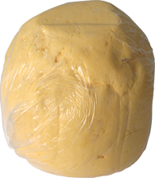
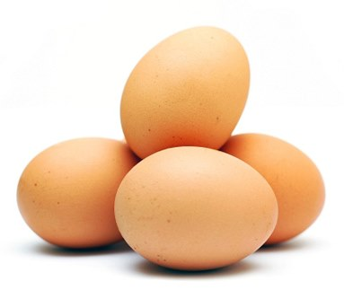
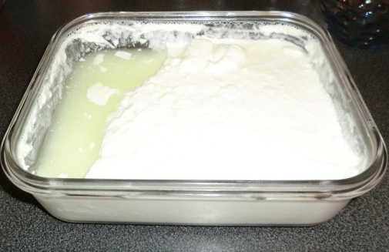
Konjüge linoleik asit-
Meme kanseri
Çok sayıda çalışma konjüge linoleik asitin (CLA) meme kanserinin tedavisi ve korunmasında faydalı olduğunu göstermiştir.
Konjüge linoleik asit en çok doğal süt ürünleri, tereyağı, et ve köy yumurtasında bulunur.
Hap şeklinde alınan ve aspirden elde edilen CLA ise zararlı olabilir.
Kelley NS, Hubbard NE, Erickson KL. Conjugated linoleic acid isomers and cancer. J Nutr. 2007 Dec;137(12):2599-607.
Wang LS, Huang YW, Liu S, et al. Conjugated linoleic acid (CLA) modulates prostaglandin E2 (PGE2) signaling in canine mammary cells. Anticancer Res. 2006 Mar-Apr;26(2A):889-98.
Ip MM, Masso-Welch PA, Ip C. Prevention of mammary cancer with c ve aspirden elde edilen onjugated linoleic acid: role of the stroma and the epithelium. J Mammary Gland Biol Neoplasia. 2003 Jan;8(1):103-18.
Wang LS, Huang YW, Liu S, Yan P, Lin YC. Conjugated linoleic acid induces apoptosis through estrogen receptor alpha in human breast tissue. BMC Cancer. 2008;8:208.
Flowers M, Thompson PA. t10c12 conjugated linoleic acid suppresses HER2 protein and enhances apoptosis in SKBr3 breast cancer cells: possible role of COX2. PLoS One. 2009;4(4):e5342.
Amaru DL, Field CJ. Conjugated linoleic acid decreases mcf-7 human breast cancer cell growth and insulin-like growth factor-1 receptor levels. Lipids. 2009 May;44(5):449-58.
Bocca C, Bozzo F, Cannito S, Colombatto S, Miglietta A. CLA reduces breast cancer cell growth and invasion through ERalpha and PI3K/Akt pathways. Chem Biol Interact. 2010 Jan 5;183(1):187-93.
Aro A, Mannisto S, Salminen I, Ovaskainen ML, Kataja V, Uusitupa M. Inverse association between dietary and serum conjugated linoleic acid and risk of breast cancer in postmenopausal women. Nutr Cancer. 2000;38(2):151-7.

Slide 109
Kanserden korunmanın
yolları

Slide 110
Kanserden korunmanın yolları I
Un ve şekerden kaçınarak insülin direncini yenin.
Ekmeği az tüketin; beyaz ekmeği hiç yemeyin. Ekşi maytalı tam tahıl (buğday, çavdar, yulaf) ekmeği yiyin.
Hiçbir şekilde tatlandırıcı ve tatlandırıcı içeren ‘light’ hafif yiyecek ve içecek tüketmeyin.
Katkı maddesi ilave edilmiş, paketlenmiş gıdaları yemeyin. Taş devri diyetini uygulayın.
Mevsiminde bol taze sebze ve az şekerli meyve yiyin

Slide 111
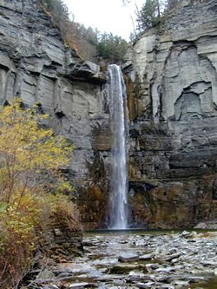

Güncel taş devri diyeti
Yiyin (doyuncaya kadar)
Et ve hayvani yağlar
Balık, tavuk
Zeytinyağı
Yumurta
Meyveler (az şekerli)
Sebzeler
Kabuklu kuru yemişler
Süt ürünleri, kefir
Tüketmeyin
Tahıllar ve unlu gıdalar
Şeker, tatlılar, meşrubat
Patates
Az yiyin
Baklagiller
Süt
Meyveler (çok şekerli)

Slide 112
Kanserden korunmanın yolları II
Yeterli omega-3 alın; ayçiçeği, mısır, soya, pamuk ve margarin gibi yağları diyetinizden çıkartın. Bunların yerine zeytinyağı ve doğal hayvani yağları (tereyağı, iç yağı ve kuyruk yağı) yiyin.
Kefir, yoğurt, turşu, sirke, nar ekşisi ve boza gibi probiyotiklerden (faydalı mikroplar) zengin gıdalarla beslenin.
Özgür dolaşan hayvanların etini, sütünü ve yumurtasını yiyin.

Slide 113
Kanserden korunmanın yolları III
Pastörize sütlerden mümkün olduğunca kaçının. Kutu sütü tüketmeyin. Süt yerine süt ürünleri (yoğurt, peynir) tüketin
Günde iki diş sarımsak ve/veya 1 baş kuru soğan tüketin.
Günde 1 tatlı kaşığı zerdeçal tozu tüketin
Yeşil ve siyah çay tüketin (şekersiz!)

Slide 114
Kanserden korunmanın yolları IV
Streslerden uzak durun
İyi uyuyun.
Çevresel toksinlerden ve sigaradan uzak durun.
Yeteri derecede egzersiz yapın
Aşırı alkol kullanmayın

Slide 115
Kanserden korunmanın yolları V
Yiyeceklerinizin büyük bir bölümünü çiğ olarak tüketin. Eğer pişirecekseniz yavaş pişirme şekillerini (buğulama, güveç vb) tercih edin.
Teflon, aluminyum ve kalaysız bakır kaplar kullanmayın.
Sıcak yemeklerin alüminyum folyo ve streç ile temas etmesine izin vermeyin.
Kızartmalardan ve tütsülerden mümkün olduğunca kaçının.
Mikrodalga fırın yerine turbo fırın kullanın.
Çocuklarınıza flor tableti vermeyin ve eğer yutacaklarsa florlu macun kullandırtmayın.

Slide 116
Kanser, romatizma ve çeşitli kronik hastalıkların önlenmesi ya da tedavisinde faydalı olabilen bir baharat karışımı
1 kase kadar ev yoğurdu (içine)
1 çorba kaşığı çekilmiş keten tohumu
1 çay kaşığı çekilmiş kara üzüm çekirdeği
1 çay kaşığı çekilmiş ısırgan otu tohumu
1 çay kaşığı zencefil
1 çay kaşığı tarçın
1 çay kaşığı çörek otu
2 diş ezilmiş sarımsak
Zerdeçal karışımı*
* 1 tatlı kaşığı zerdeçal tozu 1-2 yumurta sarısı ve 1 tatlı kaşığı sızma zeytinyağı ile karıştırılır ve blendırla çevrilir.

Slide 117
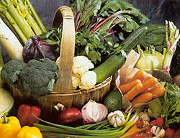
Aldığın besin ilacın olsun, aldığın ilaç besinin olsun."
Hipokrat

Slide 118
